Slide 1
Μάθημα: πρώτές βοήθειες β΄ επα.λ. καθηγήτρια : Εξάρχου Τραϊανή
έγκαυμα

Slide 2
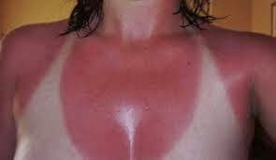
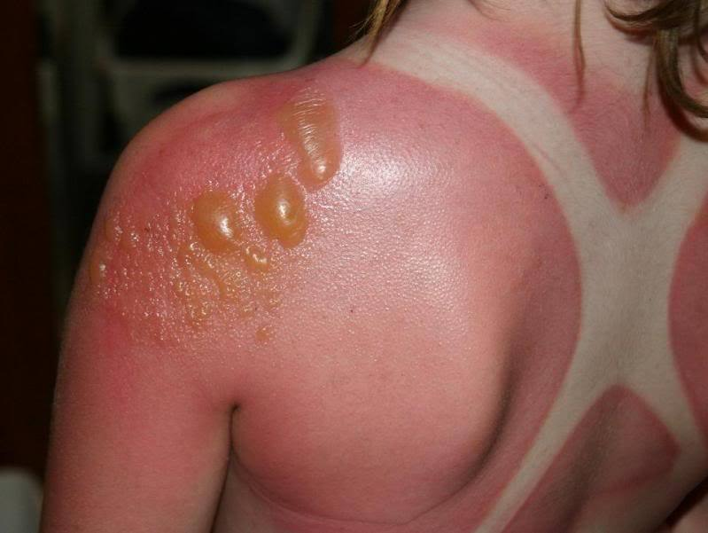
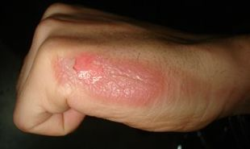
Τι σας έρχεται στο μυαλό με το συγκεκριμένο κολλάζ φωτογραφιών;

Slide 3
«Στόχος του μαθήματος»
Μέσα από τις δικές σας εμπειρίες να παρατηρήσουμε:
Τι είναι έγκαυμα;
Τι είδους εγκαύματα έχουμε;
Πως αντιμετωπίζουμε συνήθως ένα έγκαυμα;

Slide 4
Στοχασμός…
Ένα έγκαυμα :
Πως μας κάνει να νιώθουμε;
Γιατί συνέβη αυτό το περιστατικό;
Πως ερμηνεύουμε το βίωμα μας;
Τι κερδίσαμε από αυτό το βίωμα;

Slide 5
Γενικά σχόλια - συμπερασματικά
Έγκαυμα είναι η καταστροφή του δέρματος και των βαθύτερων ιστών από θερμικό, χημικό ή ηλεκτρικό παράγοντα.
Αίτια μπορεί να είναι : η φλόγα, υγρά σε πυρακτωμένα μέταλλα π.χ. το «μάτι» της κουζίνας, ο ήλιος, χημικές ουσίες π.χ. χλωρίνη, τέλος και το ηλεκτρικό ρεύμα

Slide 6
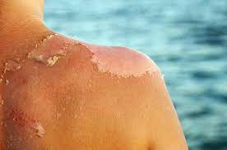
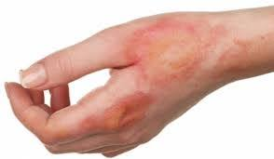
Γενικά σχόλια - συμπερασματικά
Συμπτώματα : πόνος, κοκκινίλα στο δέρμα, φουσκάλες, ξεφλούδισμα, ακόμα και θανατηφόρες βλάβες.

Slide 7
Γενικά σχόλια - συμπερασματικά
Αντιμετώπιση
ξεπλένουμε ή βουτάμε την επιφάνεια που έχει υποστεί έγκαυμα σε άφθονο νερό.
σε βαριά εγκαύματα ελέγχουμε σφίξεις και αναπνοές.
σε ελαφρά εγκαύματα βάζουμε κάποια αλοιφή που έχουμε στο σπίτι μας
Σε μέσης βαρύτητας- βαριά πηγαίνουμε στο νοσοκομείο.
Σε ηλεκτρικά εγκαύματα διακόπτουμε την επαφή του σώματος με το ηλεκτρικό ρεύμα.

Slide 8
Δραστηριότητα 1^{η}
Συμπληρώστε ο καθένας μόνος του τα παρακάτω κενά.
Έγκαυμα είναι η καταστροφή κυρίως του ………. Από …….., …….., ή ……… παράγοντα. Κάποια από τα συμπτώματα του εγκαύματος είναι ………, ……….. και …….. .
Από τις πρώτες βοήθειες αυτή που μας έρχεται πρώτη στο μυαλό είναι να ………
………. ……… στο έγκαυμα.

Slide 9
Ανακεφαλαίωση
Έγκαυμα είναι η κάκωση κυρίως του δέρματος από την επίδραση υψηλής θερμοκρασίας πολύ ανώτερης από αυτής του σώματος μας.

Slide 10
Ανακεφαλαίωση
Έγκαυμα μπορεί να έχουμε από :
Ζεστά ροφήματα (νερό, λάδι)
Ηλιακές συσκευές(κουζίνα, σίδερο)
Ηλιακή ακτινοβολία
Κάρβουνα
Φωτιά
Κεραυνό
Αλλά και από χημικές ουσίες (π.χ. χλωρίνη)

Slide 11
Ανακεφαλαίωση
Πρώτες βοήθειες σε έγκαυμα :
Ρίχνουμε φυσιολογικό ορό ή άφθονο νερό.
Σκουπίζουμε με αποστειρωμένη γάζα ταμποναριστά το σημείο.
Καλύπτουμε το σημείο με γάζα για να αποφύγουμε μόλυνση.
Τι δεν κάνουμε σε ένα έγκαυμα.
Δεν πρέπει να σπάμε τις φυσαλίδες ( είναι ιατρική πράξη).
Δεν χρησιμοποιούμε αυτοκόλλητες γάζες.
Δεν χρησιμοποιούμε πάγο.

Slide 12
Ευχαριστώ πολύ για την προσοχή σας.
Πρώτες βοήθειες

